Slide 1
18б. ПЛОЩАДЬ ПОВЕРХНОСТИ
(цилиндр, конус)
Notes:
В режиме слайдов ответы и решения появляются после кликанья мышкой

Slide 2
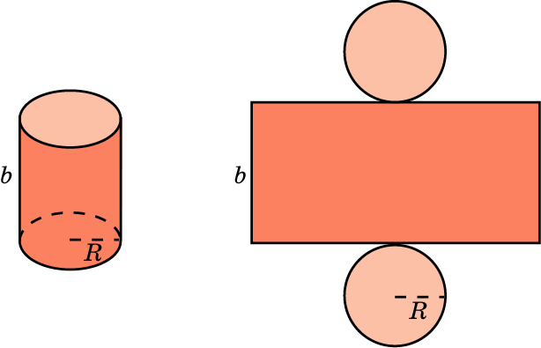

ПЛОЩАДЬ ПОВЕРХНОСТИ ЦИЛИНДРА
Теорема. Площадь поверхности цилиндра, радиус основания которого равен R и образующая равна b, выражается формулой
$$S=2πR(R+b).$$
Notes:
В режиме слайдов ответы и решения появляются после кликанья мышкой

Slide 3
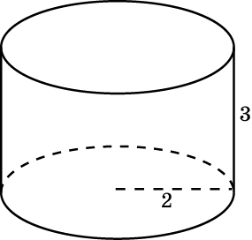
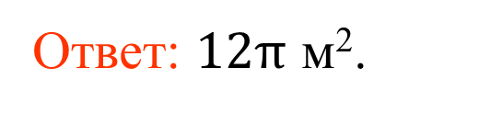
Упражнение 1
Радиус основания цилиндра равен 2 м, высота - 3 м. Найдите площадь боковой поверхности цилиндра.
Ответ: $12π$ м².
Notes:
В режиме слайдов ответ появляется после кликанья мышкой

Slide 4
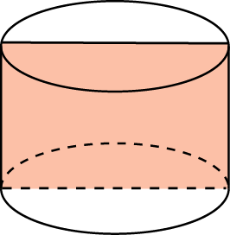
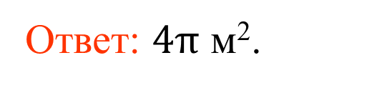
Упражнение 2
Площадь осевого сечения цилиндра равна 4 м². Найдите площадь боковой поверхности цилиндра.
Ответ: $4π$ м².
Notes:
В режиме слайдов ответ появляется после кликанья мышкой

Slide 5
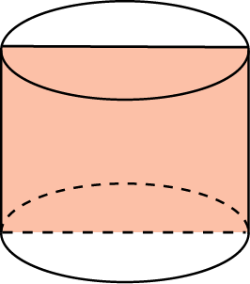
Упражнение 3
Осевое сечение цилиндра - квадрат. Площадь основания равна 1. Найдите площадь поверхности цилиндра.
Ответ: 6.
Notes:
В режиме слайдов ответ появляется после кликанья мышкой

Slide 6
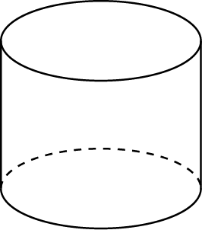
Упражнение 4
Площадь боковой поверхности и объем цилиндра выражаются одним и тем же числом. Найдите диаметр основания цилиндра.
Ответ: 4.
Notes:
В режиме слайдов ответ появляется после кликанья мышкой

Slide 7
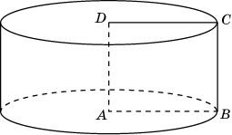
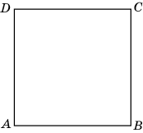
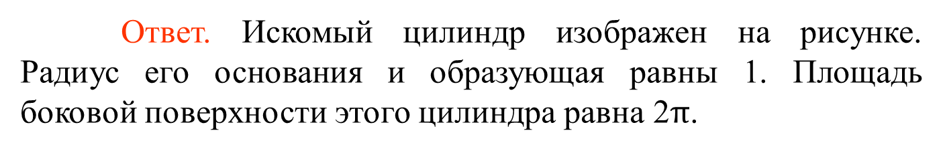
Упражнение 5
Найдите площадь боковой поверхности цилиндра, полученного вращением единичного квадрата ABCD вокруг прямой AD.
Ответ. Искомый цилиндр изображен на рисунке. Радиус его основания и образующая равны 1. Площадь боковой поверхности этого цилиндра равна 2$π$.

Slide 8
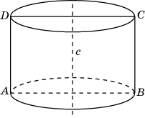
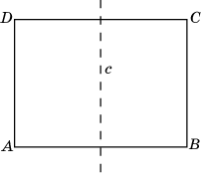
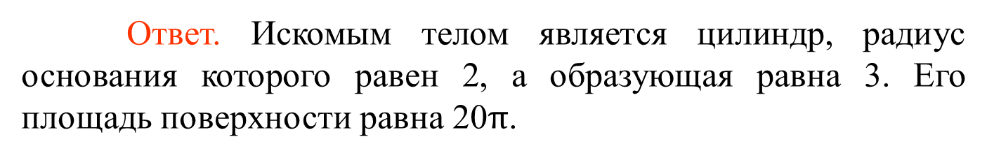
Упражнение 6
Найдите площадь поверхности вращения прямоугольника ABCD со сторонами AB = 4, BC = 3 вокруг прямой, проходящей через середины сторон AB и CD.
Ответ. Искомым телом является цилиндр, радиус основания которого равен 2, а образующая равна 3. Его площадь поверхности равна 20$π$.

Slide 9
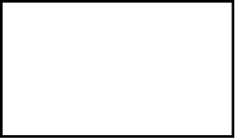
Упражнение 7
Два цилиндра образованы вращением одного и того же прямоугольника вокруг его неравных сторон. Равны ли у этих цилиндров площади: а) боковых; б) полных поверхностей?
Ответ: а) Да; б) нет.
Notes:
В режиме слайдов ответ появляется после кликанья мышкой

Slide 10
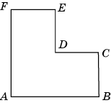
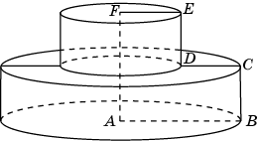
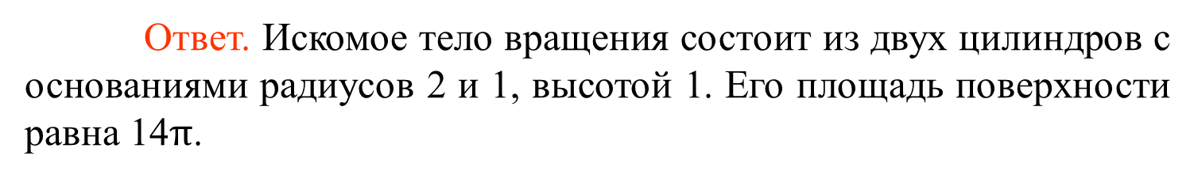
Упражнение 8
Найдите площадь поверхности тела вращения многоугольника ABCDEF, изображенного на рисунке и составленного из трех единичных квадратов, вокруг прямой AF.
Ответ. Искомое тело вращения состоит из двух цилиндров с основаниями радиусов 2 и 1, высотой 1. Его площадь поверхности равна 14$π$.
Notes:
В режиме слайдов ответы и решения появляются после кликанья мышкой

Slide 11
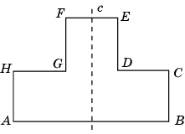
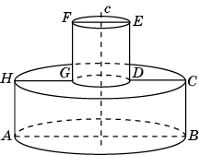
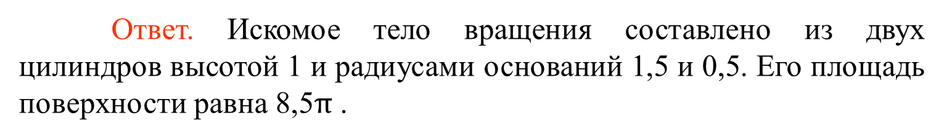
Упражнение 9
Найдите площадь поверхности тела вращения многоугольника ABCDEFGH, изображенного на рисунке и составленного из четырех единичных квадратов, вокруг прямой c, проходящей через середины сторон AB и EF.
Ответ. Искомое тело вращения составлено из двух цилиндров высотой 1 и радиусами оснований 1,5 и 0,5. Его площадь поверхности равна 8,5$π$ .

Slide 12
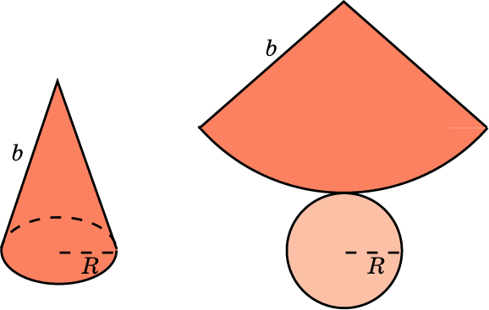

ПЛОЩАДЬ ПОВЕРХНОСТИ КОНУСА
Теорема. Площадь поверхности конуса, радиус основания которого равен R и образующая равна b, выражается формулой
$$S=πR(R+b).$$
Notes:
В режиме слайдов ответы и решения появляются после кликанья мышкой

Slide 13
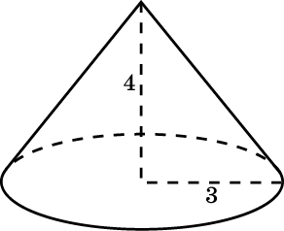

Упражнение 10
Радиус основания конуса равен 3 м, высота - 4 м. Найдите площадь поверхности конуса.
Ответ: $24π$ м².
Notes:
В режиме слайдов ответ появляется после кликанья мышкой

Slide 14
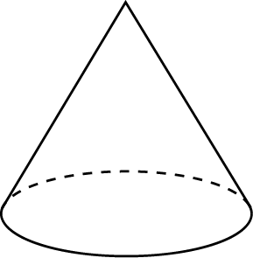
Упражнение 11
Площадь боковой поверхности конуса в два раза больше площади основания. Найдите угол между образующей конуса и плоскостью основания.
Ответ: 60^{о}.
Notes:
В режиме слайдов ответ появляется после кликанья мышкой

Slide 15
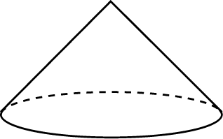
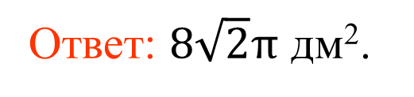
Упражнение 12
Образующая конуса равна 4 дм, а угол при вершине осевого сечения равен 90^{о}. Вычислите площадь боковой поверхности конуса.
Ответ: $8\sqrt{2}π$ дм².
Notes:
В режиме слайдов ответ появляется после кликанья мышкой

Slide 16
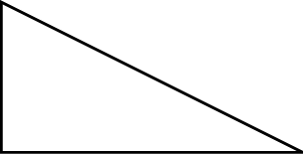
Упражнение 13
Два конуса образованы вращением одного и того же прямоугольного треугольника вокруг его неравных катетов. Равны ли у этих конусов площади: а) боковых; б) полных поверхностей?
Ответ: а), б) Нет.
Notes:
В режиме слайдов ответ появляется после кликанья мышкой

Slide 17
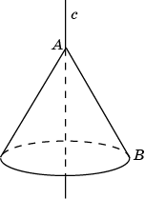

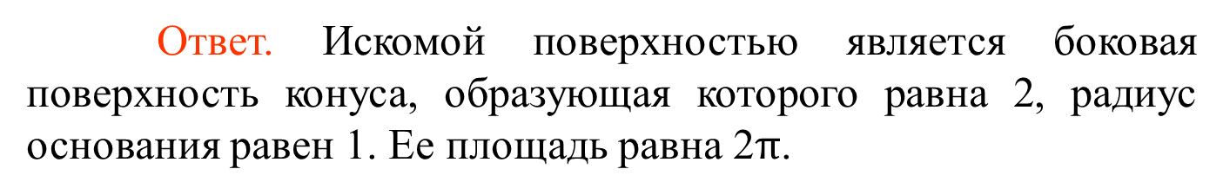
Упражнение 14
Отрезок AB длины 2 вращается вокруг прямой c, проходящей через точку A и образующей с этим отрезком угол 30^{о}. Найдите площадь поверхности вращения.
Ответ. Искомой поверхностью является боковая поверхность конуса, образующая которого равна 2, радиус основания равен 1. Ее площадь равна 2$π$.

Slide 18
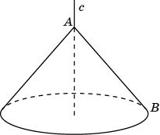
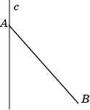

Упражнение 15
Отрезок AB длины 3 вращается вокруг прямой c, проходящей через точку A и отстоящей от точки B на расстояние, равное 2. Найдите площадь поверхности вращения.
Ответ. Искомой поверхностью является боковая поверхность конуса, образующая которого равна 3, радиус основания равен 2. Ее площадь равна 6$π$.

Slide 19


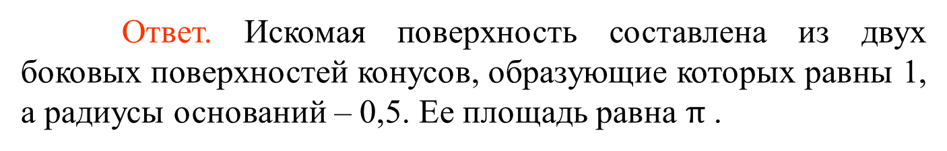
Упражнение 16
Отрезок AB длины 2 вращается вокруг прямой c, проходящей через середину этого отрезка и образующей с ним угол 30^{о}. Найдите площадь поверхности вращения.
Ответ. Искомая поверхность составлена из двух боковых поверхностей конусов, образующие которых равны 1, а радиусы оснований – 0,5. Ее площадь равна $π$ .

Slide 20
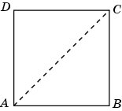
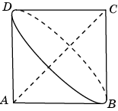
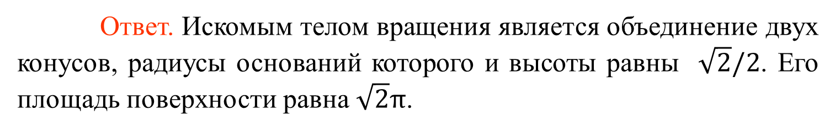
Упражнение 17
Найдите площадь поверхности тела, полученного вращением единичного квадрата ABCD вокруг прямой AC.
Ответ. Искомым телом вращения является объединение двух конусов, радиусы оснований которого и высоты равны $\sqrt{2}/2$. Его площадь поверхности равна $\sqrt{2}π$.

Slide 21
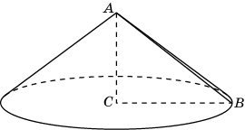
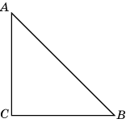
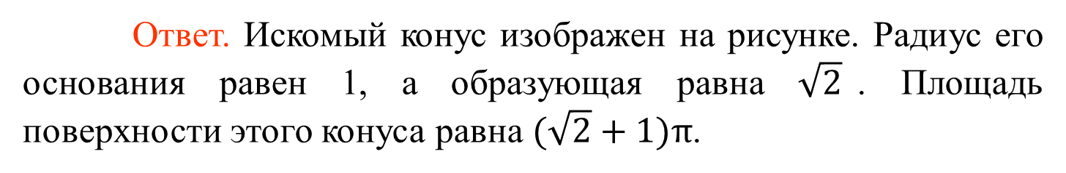
Упражнение 18
Найдите площадь поверхности тела, полученного вращением прямоугольного треугольника ABC с катетами AC = BC = 1 вокруг прямой AC.
Ответ. Искомый конус изображен на рисунке. Радиус его основания равен 1, а образующая равна $\sqrt{2}$. Площадь поверхности этого конуса равна $(\sqrt{2}+1)π$.

Slide 22
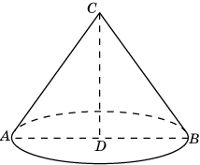
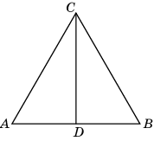
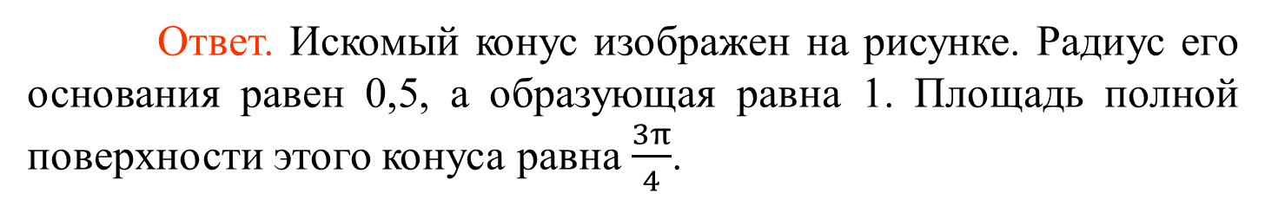
Упражнение 19
Найдите площадь полной поверхности тела, полученного вращением равностороннего треугольника ABC со стороной 1 вокруг прямой, содержащей биссектрису CD этого треугольника.
Ответ. Искомый конус изображен на рисунке. Радиус его основания равен 0,5, а образующая равна 1. Площадь полной поверхности этого конуса равна $\frac{3π}{4}$.

Slide 23
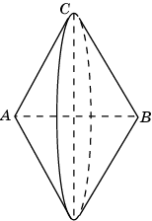
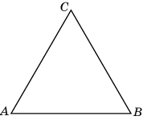
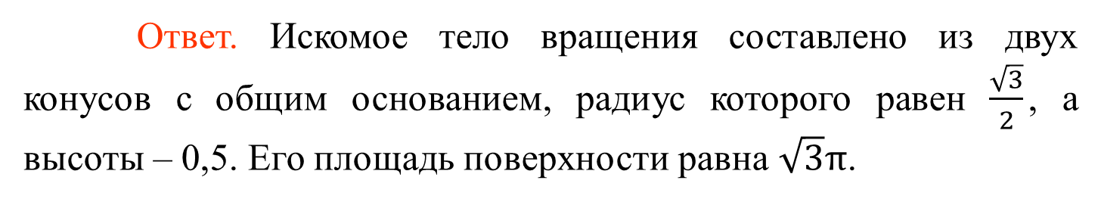
Упражнение 20
Найдите площадь поверхности вращения равностороннего треугольника ABC со стороной 1 вокруг прямой AB.
Ответ. Искомое тело вращения составлено из двух конусов с общим основанием, радиус которого равен $\frac{\sqrt{3}}{2}$, а высоты – 0,5. Его площадь поверхности равна $\sqrt{3}π$.

Slide 24
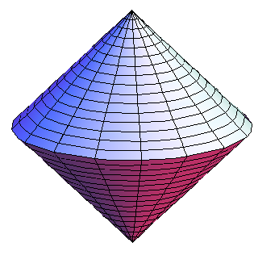
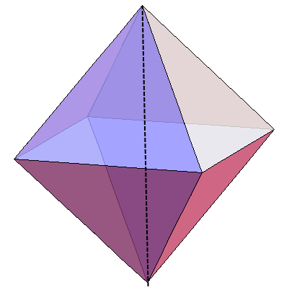
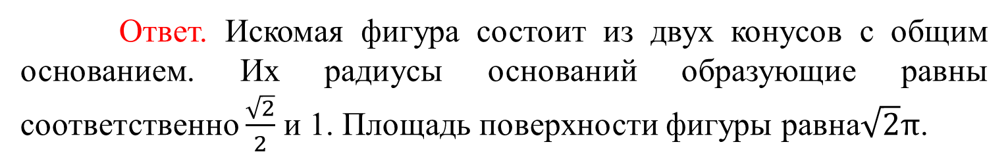
Упражнение 21
Найдите площадь фигуры, полученной вращением единичного октаэдра вокруг прямой, проходящей через две противоположные вершины.
Ответ. Искомая фигура состоит из двух конусов с общим основанием. Их радиусы оснований образующие равны соответственно $\frac{\sqrt{2}}{2}$ и 1. Площадь поверхности фигуры равна$\sqrt{2}π$.
Notes:
В режиме слайдов ответы и решения появляются после кликанья мышкой

Slide 25
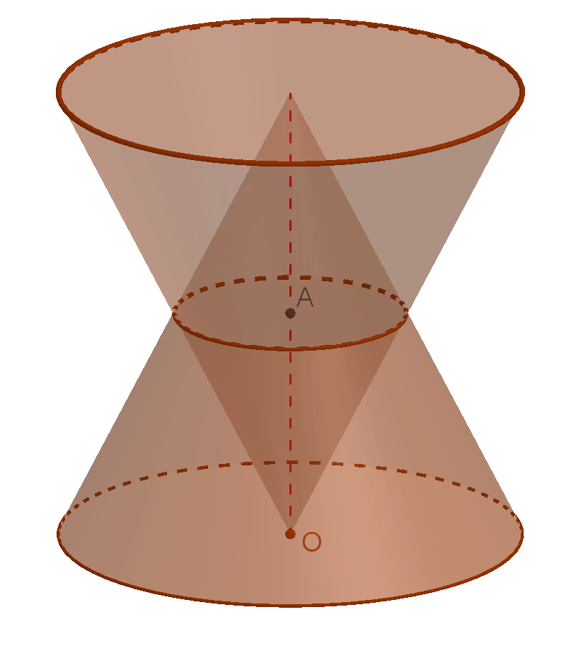
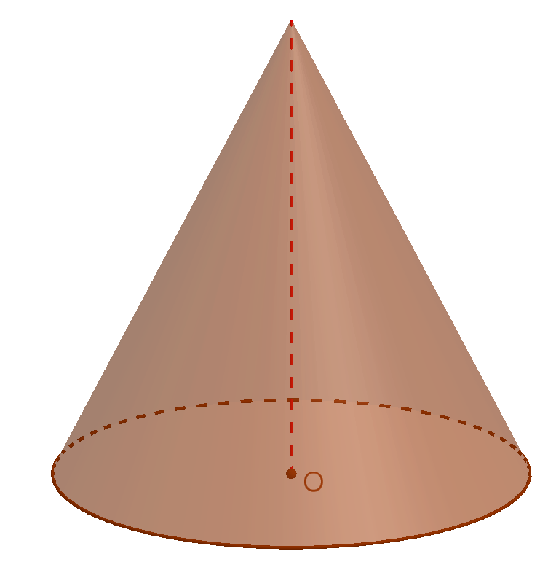
Упражнение 22
Конус симметрично отразили относительно середины его высоты. Найдите площадь поверхности общей части исходного конуса и отражённого, если площадь боковой исходного конуса равна 1.
Ответ: 0,5.
Notes:
В режиме слайдов ответ появляется после кликанья мышкой

Slide 26
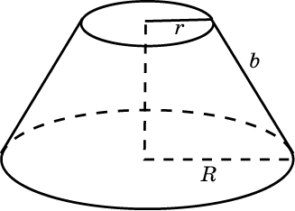

Упражнение 23
Найдите площадь боковой поверхности усеченного конуса, если радиусы его оснований равны R и r, а образующая равна b.
Ответ:
$$π(R+r)b.$$
Notes:
В режиме слайдов ответ появляется после кликанья мышкой

Slide 27
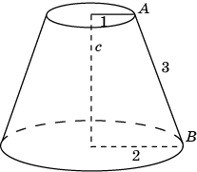


Упражнение 24
Отрезок AB длины 3 вращается вокруг прямой c, лежащей с ним в одной плоскости и отстоящей от концов A и B соответственно на расстояния 1 и 2. Найдите площадь поверхности вращения.
Ответ. Искомой поверхностью является боковая поверхность усеченного конуса, образующая которого равна 3, радиусы оснований равны 1 и 2. Ее площадь равна 9$π$.

Slide 28



Упражнение 25
Отрезок AB длины 2 вращается вокруг прямой c, лежащей с ним в одной плоскости, отстоящей от ближайшего конца A на расстояние, равное 1, и образующей с этим отрезком угол 30^{о}. Найдите площадь поверхности вращения.
Ответ. Искомой поверхностью является боковая поверхность усеченного конуса, образующая которого равна 2, радиусы оснований равны 1 и 2. Ее площадь равна 6$π$.

